Slide 1
Python数据可视化(二)
廖友琦
计算机与网络学院
山西大同大学

Slide 2

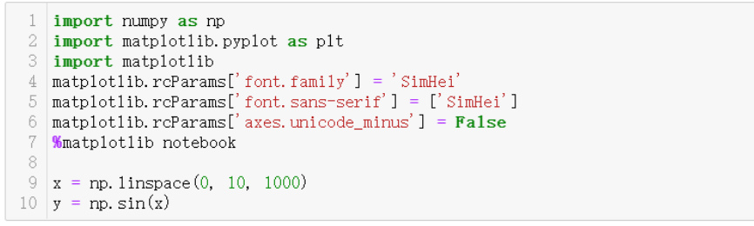
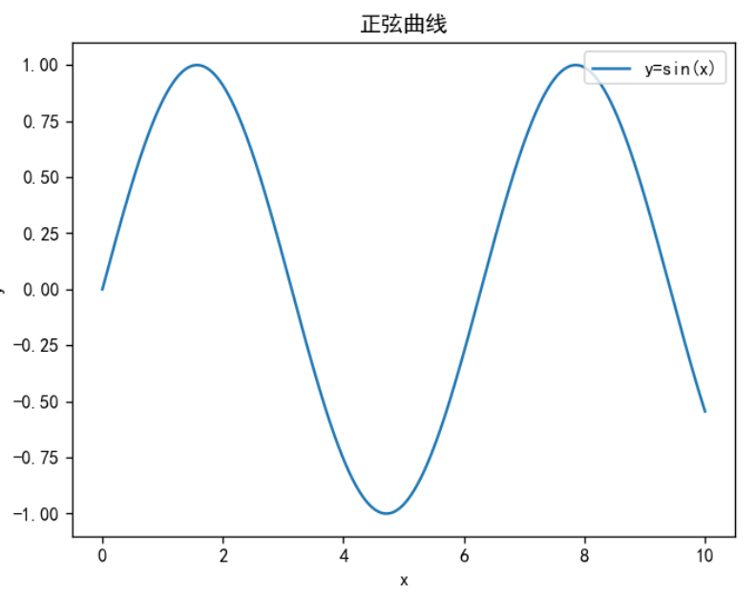
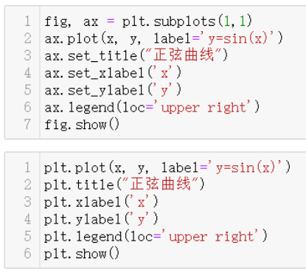
Matplotlib: 命令式绘图 vs 面向对象式绘图
命令式:
面向对象式:

Slide 3
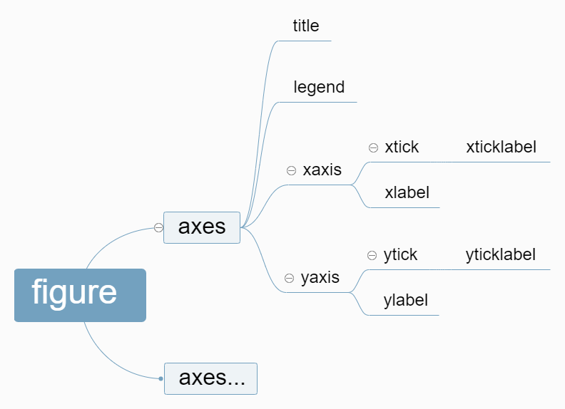
Matplotlib面向对象式绘图
axes内部可分为各种结构化的对象(title、legend…)
figure对象：画布
axes: 坐标系或子图[两者无需严格区分]
一次性创建画布和子图：
fig, axes = plt.subplots(m, n)
分开逐个创建：
fig = plt.figure()
ax1 = fig.add_subplot(m, n, 1)
ax2 = fig.add_subplot(m, n, 2)
…

Slide 4
精细化调控绘图对象
(一) set_xxx()方法
(二) 添加注释
text(): 添加文本，在(x,y)位置添加文本：
ax.text(x, y, "Hello一个注释")
arrow(): 添加箭头，从(x,y)到(dx, dy)的箭头：
ax.arrow(x, y, dx, dy, **kwargs)
annotate(): 同时绘制文本和箭头
ax.annotate(s, xy, xytext, **kwargs)

Slide 5
常见图表的绘制
散点图、折线图、柱状图、饼图：

Slide 6
准备数据(一): 中国大学排名
评分缺失数据设为上一个有效数据，而不是0
# 读取csv, 将第0列设为index
df = pd.read_csv('大学排名.csv', index_col=0)
print("查看数据前几项:")
print(df.head())
# 原版本无评分的数据，设为了0，如协和大学:
print('\n修改前:')
print(df.loc[16:18])
# 如果分数为0，修改为np.nan。如果不为0，则保持不变
df['score'] = np.where(df['score']==0, np.nan, df['score'])
# 将值为np.nan的数据, 填充为上一个有效数据(forward fill)
df['score'] = df['score'].fillna(method='ffill')
print('\n修改后:')
print(df.loc[16:18])

Slide 7
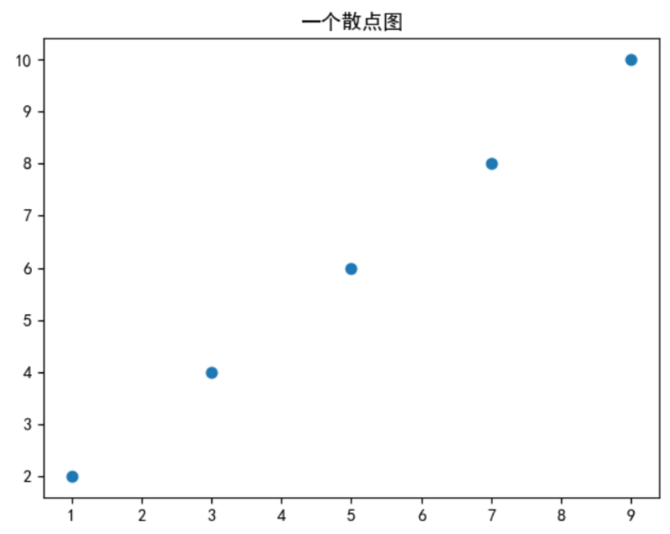
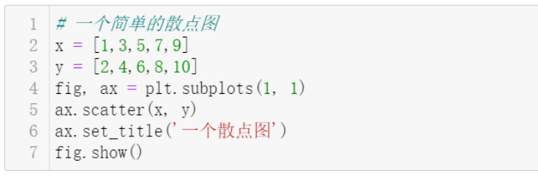
散点图：简单的开始
# 设置中文显示
matplotlib.rcParams['font.family'] = 'SimHei'
matplotlib.rcParams['font.sans-serif'] = ['SimHei']
matplotlib.rcParams['axes.unicode_minus'] = False
%matplotlib notebook
scatter()和plot()的主要区别在于:
scatter()可以针对每个点设置不同属性（大小、填充颜色、边缘颜色等）

Slide 8
散点图：scatter函数详细参数
ax.scatter(
x, y, s=None, c=None, marker=None, cmap=None, norm=None,
vmin=None, vmax=None, alpha=None, linewidths=None,
edgecolors=None, plotnonfinite=False, data=None, **kwargs
)
x, y对应点的位置
s控制点大小
c表示点的颜色，设置为标量表示同一颜色，设置为序列x就能使得点的颜色根据点的x值变化
cmap调整渐变色或者颜色列表的种类
marker控制点的形状
alpha控制点的透明度

Slide 9
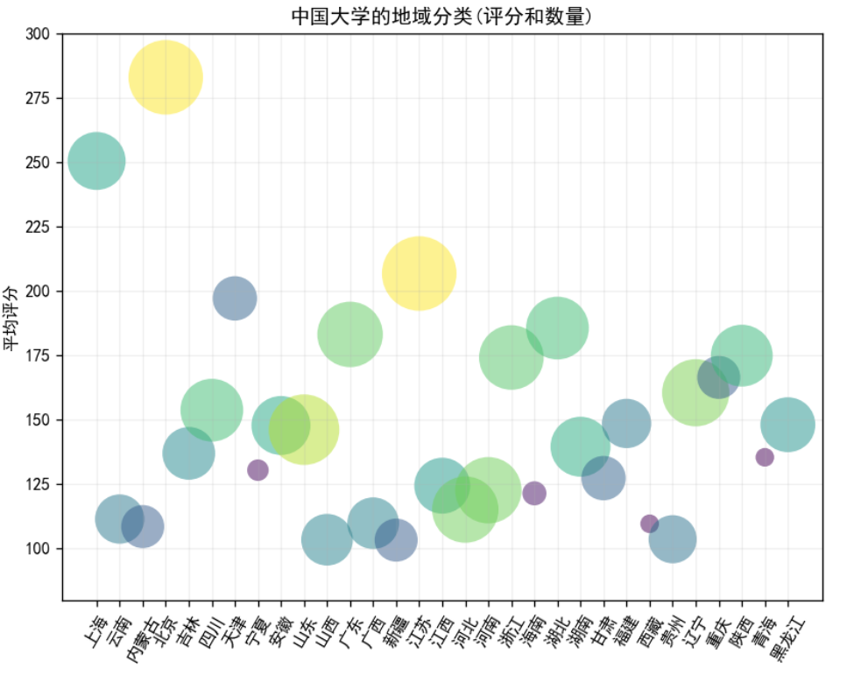
散点图：中国大学的地域分类(评分和数量)
画布大小(figsize)为(8,6)
以地域为横坐标，该地域大学的平均评分为纵坐标
标记的大小为该地域大学的数量
标记的颜色也设为该地域大学的数量(matplotlib会自动映射为不同颜色)
颜色的透明度设为0.5
标题设为“中国大学的地域分类(评分和数量)”
纵坐标设为“平均评分”
横坐标刻度标签旋转60度(set_xticklabels(…, rotation=60))
背景网格透明度设为0.2(ax.grid(alpha=0.2))

Slide 10
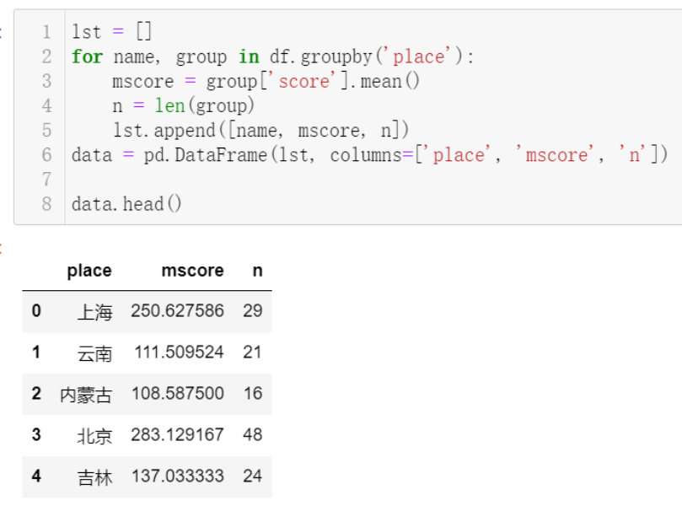
准备数据(二): 中国大学的地域分类(评分和数量)
df.groupby('name')

Slide 11
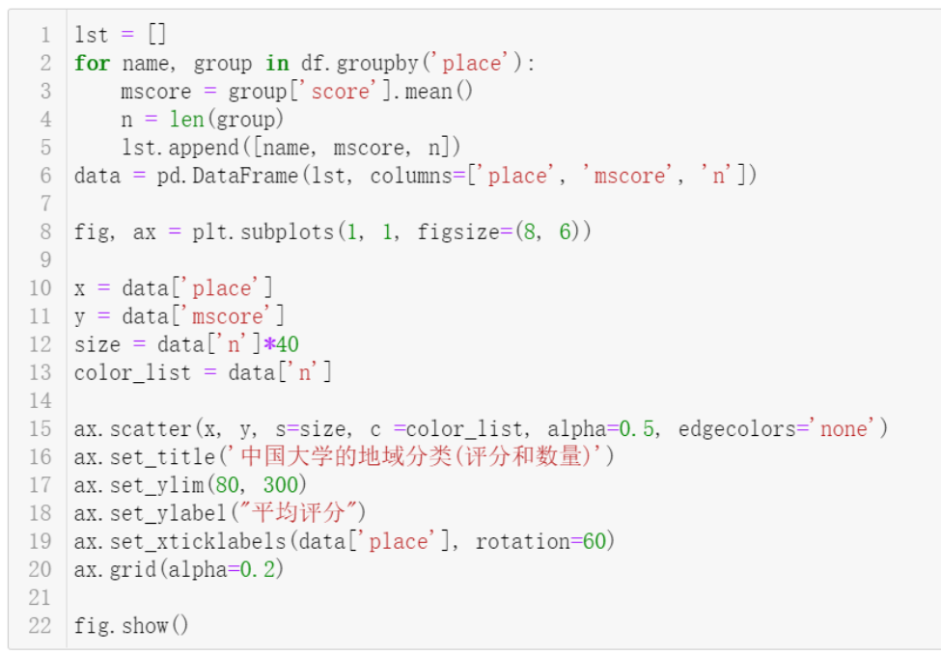
散点图：中国大学的地域分类(评分和数量)

Slide 12
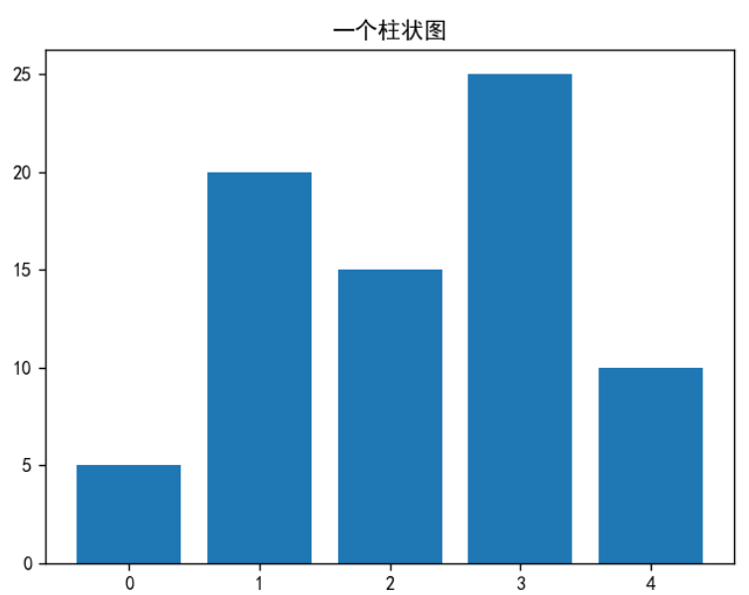
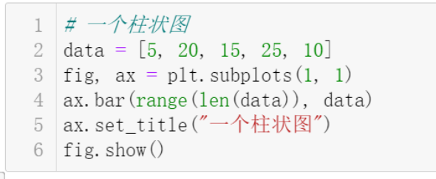
柱状图：简单的开始

Slide 13
柱状图：bar函数详细参数
ax.bar(
x,
height,
width=0.8,
bottom=None,
align='center',
data=None,
**kwargs
)
x：表示x轴的数据, 一般先用range()生成0,1,2…，后续再修改
height：表示条形的高度（即y轴数据）
width：表示条形的宽度，默认为0.8。宽度为1条形之间无间隙。
bottom: 条形的基底开始的位置，默认为0
color：表示条形的颜色。
edgecolor：表示条形边框的颜色。

Slide 14
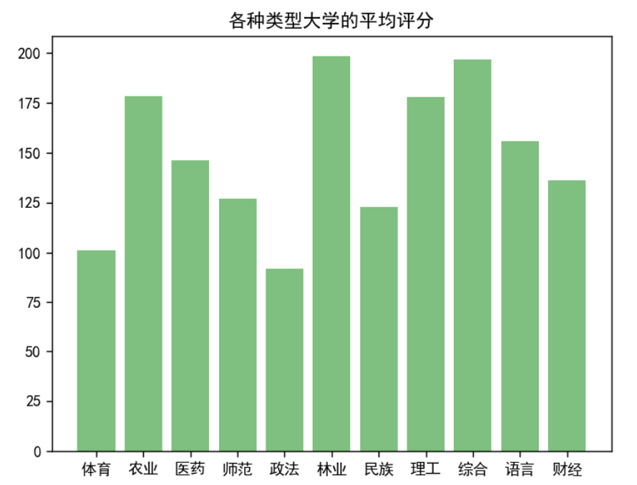
柱状图练习(1)：各种类型大学的平均评分
提示：
各种类型大学的平均评分: df.groupby('utype')['score'].mean()

Slide 15
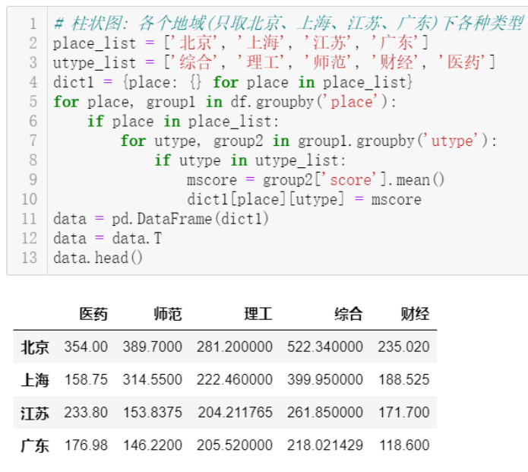
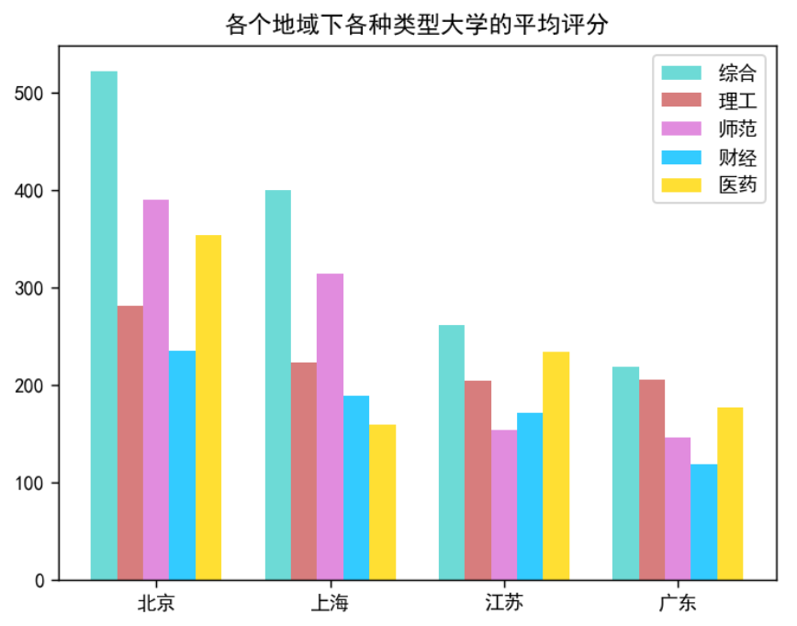
并列柱状图练习：各个地域各种类型大学的平均评分
并列柱状图：通过调节x轴位置，依次绘制各列数据
ax.bar(x, y1, ...)
ax.bar(x+width, y2, ...)
ax.bar(x+2*width, y3, ...)
各个地域(只取北京、上海、江苏、广东)下各种类型（只取综合、理工、师范、财经、医药）大学的平均评分

Slide 16
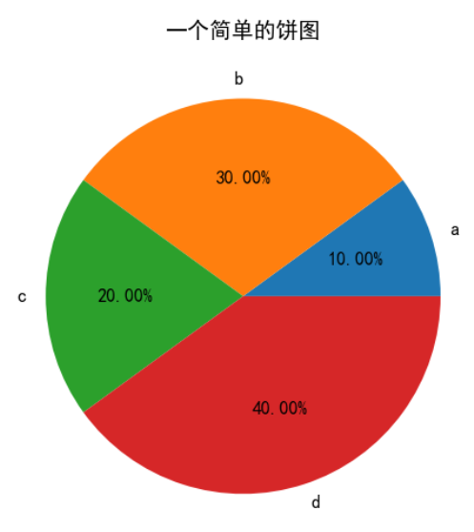
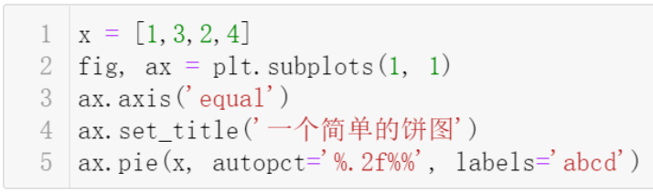
饼图：简单的开始

Slide 17
柱状图：pie函数详细参数
ax.pie(
x,
explode=None,
labels=None,
colors=None,
autopct=None,
pctdistance=0.6,
shadow=False,
labeldistance=1.1,
startangle=0,
radius=1,
counterclock=True,
wedgeprops=None,
textprops=None,
center=(0, 0),
frame=False,
rotatelabels=False,
*,
normalize=None,
data=None,
)
主要参数说明：

Slide 18
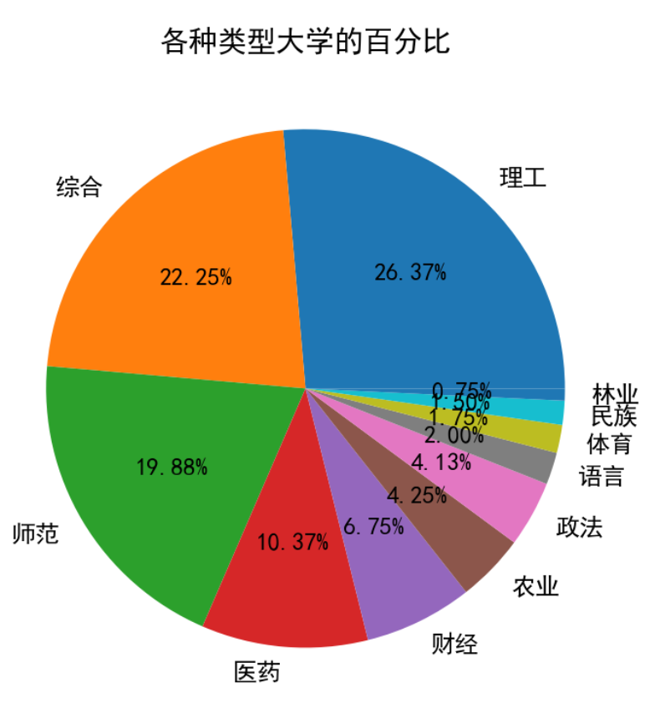
饼图练习：各种类型大学的百分比
提示：
各种类型大学的数量统计：
x = df['utype'].value_counts()

Slide 19
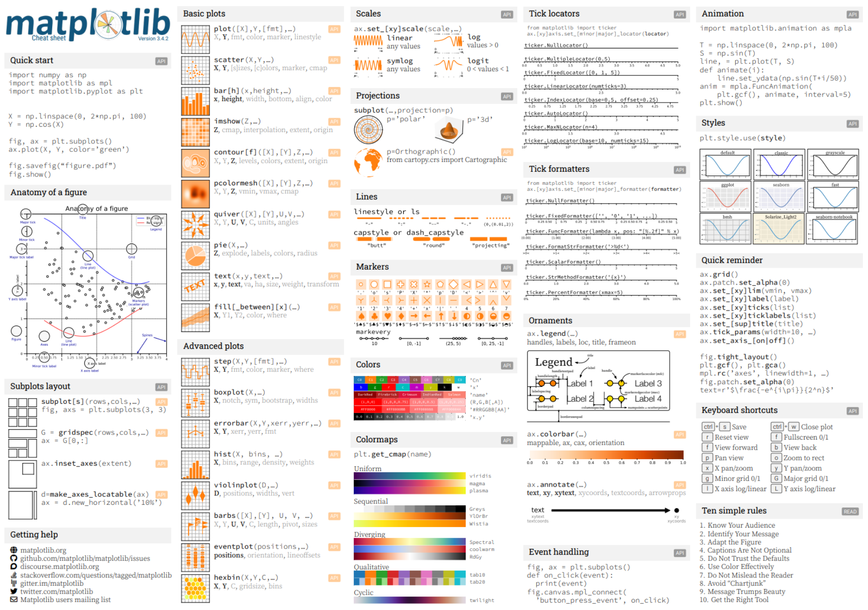
数据可视化既是一门科学，也是一门艺术。需要细节打磨和工匠精神。
重要的是掌握面向对象式绘图的方法。通过定位绘图对象来分解问题、查找问题、解决问题…

Slide 20
